Slide 1
Introdução À MICROECONOMIA
Prof. Marcos Castaneda
Aula 4

Slide 2
Microeconomia
A microeconomia é o campo da ciência econômica que analisa como se formam os preços de mercado (Teoria dos Preços);
A análise microeconômica preocupa-se com a formação dos preços de bens e serviços e de fatores de produção (salários, alugueis, juros) em mercados específicos;
Estuda o funcionamento da oferta e demanda na formação do preço no mercado analisado.

Slide 3
Pressupostos básicos da análise microeconômica
A hipótese coeteris paribus:
Esta hipótese pressupõe que somente os fatores definidos no estudo do mercado específico interferem na análise. Todos os outros fatores que podem interferir naquele mercado permanecem constante.
Ex: Se eu quero saber como o preço da gasolina interfere na demanda por este produto eu tenho que considerar que a renda do consumidor permanece constante durante essa análise.

Slide 4
Pressupostos básicos da análise microeconômica
O papel dos preços relativos:
Na análise microeconômica os chamados preços relativos são mais importantes que os chamados preços absolutos.
Preço relativo: preço de um refrigerante de 2l x salário mínimo atual;
Preço absoluto: preço da guaraná Antarctica isoladamente.
Outro exemplo de preço relativo: preço do produto nacional x preço do produto estrangeiro.

Slide 5
Pressupostos básicos da análise microeconômica
Corrente teórica:
A principal corrente teórica utilizada na análise microeconômica é a corrente marginalista (teoria neoclássica):
Os empresários sempre buscam maximizar seus lucros;
Os consumidores buscam maximizar sua satisfação (ou utilidade) no consumo;
Os trabalhadores procuram maximizar a relação entre trabalho x lazer.

Slide 6
Aplicações da Análise microeconômica
Política de preços da empresa;
Previsões de demanda e faturamento;
Previsões de custos de produção;
Decisões ótimas de produção (escolha da melhor alternativa de produção);
Política de propaganda e publicidade ;
Política salarial;
Política de preços e tarifas públicas (água, luz e outras);

Slide 7
TEORIA DA DEMANDA

Slide 8
Teoria elementar da demanda
Demanda Individual:
Quantidade de um determinado bem ou serviço que o consumidor deseja adquirir em determinado período.
Obs: não se deve confundir demanda com a compra efetiva nem oferta com a venda efetiva de um bem ou serviço. É apenas o plano de compra ou venda.
Fatores que influenciam a Demanda Individual:
I – Preço do bem;
II – Preço de bens substitutos ou complementares;
III – Renda do consumidor;
IV – Gosto ou preferência do consumidor.

Slide 9
Teoria elementar da demanda
Demanda individual (matematicamente)
D_{x} = f(P_{x}, P_{i} , R, G)
Onde:
D_{x} = Demanda pelo bem x;
P_{x} = Preço do bem x;
P_{i} = Preço de outros bens (i = 1, 2 ... n – 1)
R = Renda do consumidor;
G = Preferência do consumidor.

Slide 10
Relação entre quantidade demandada e o preço do bem (na condição coeteris paribus):
D_{x} = f(P_{x}) ,
Quando:
Relação entre preços e quantidades demandadas de determinado bem x
Quando P_{x} aumenta | Quantidade Demandada D_{X} cai
Quando P_{x} diminui | Quantidade Demandada D_{X} aumenta

Slide 11
A quantidade demandada do bem x (Qx) em relação ao seu preço (Px):
Curva de Demanda do bem x
P_{x}
P⁰_{x}
Q⁰_{x}
Q_{x}

Slide 12
A Curva de Demanda do bem x em relação ao preço de outros produtos (P_{i}):
Aqui temos que classificar dois tipos de bens:
Bens Substitutos – são produtos diretamente substituíveis entre si.
Ex: Manteiga e margarina, álcool e gasolina, passagens de ônibus e passagens de avião, etc.
Assim, quando o preço de um aumenta, aumenta-se a procura pelo outro (substituto).
Bens complementares – são produtos que se complementam.
Ex: cartuchos de tinta e impressora, seguros e carros, etc.
Quando o preço de um aumenta, diminui a procura pelo outro (complementar)

Slide 13
Bens substitutos
A quantidade demandada do bem x (Qx) em relação ao preço de um bem substituto a ele (P_{is}):
P_{is}
P⁰_{is}
Q⁰_{x}
Q_{x}

Slide 14
Bens substitutos
A curva de demanda do do bem x (Qx) quando o preço do produto substituto aumenta :
P_{x}
P⁰_{x}
Q⁰_{x}
Q¹_{x}
Qx

Slide 15
Bens complementares
A quantidade demandada do bem x (Qx) em relação ao preço de um bem complementar a ele (P_{ic}):
P_{ic}
P⁰_{ic}
Q⁰_{x}
Qx

Slide 16
Bens complementares
A curva de demanda do do bem x (Qx) quando o preço do produto complementar aumenta :
P_{x}
P⁰_{x}
Q¹_{x}
Q⁰_{x}
Qx

Slide 17
Relação entre a Demanda por um bem a Renda do consumidor
Em geral, quando a renda do consumidor aumenta ele tende a consumir mais produtos. Esses são os chamados BENS NORMAIS.
No entanto, o consumidor também tende a melhorar seu padrão de consumo. Assim, ele diminui o consumo de produtos de qualidade inferior. Esses são os chamados BENS INFERIORES.
Além disso, para o consumidor existem produtos que mesmo que a renda aumente, ele não vai desejar consumir mais daquele produto. São os chamados BENS DE CONSUMO SACIADO.

Slide 18
Curva de Demanda por bens em relação à Renda do consumidor
Q_{x}
(bem normal)
(bem de consumo saciado)
(bem inferior)
Renda

Slide 19
Relação entre a Demanda por um bem NORMAL E a Renda do consumidor
A curva de demanda do do bem NORMAL x (Qx) quando a renda do consumidor aumenta :
P_{x}
P⁰_{x}
Q⁰_{x}
Q¹_{x}
Qx

Slide 20
Relação entre a Demanda por um bem E a mudança de hábito do consumidor
A curva de demanda do do bem NORMAL x (Qx) quando a renda do consumidor aumenta :
P_{x}
P⁰_{x}
Q⁰_{x}
Q¹_{x}
Qx

Slide 21
TEORIA elementar DA oferta

Slide 22
Oferta de um bem
Define-se oferta de como a quantidade de um bem ou serviço que desejam vender por unidade de tempo.
Fatores que influenciam a Oferta de um bem :
I - Preço do próprio bem;
II - Preço dos fatores de produção;
III – Mudanças nas tecnologias de produção;
IV – Preços dos demais bens produzidos.

Slide 23
Oferta de um bem
Define-se oferta de como a quantidade de um bem ou serviço que desejam vender por unidade de tempo.
P_{x}
P⁰_{x}
Q⁰_{x}
Q_{x}

Slide 24
Matematicamente temos:
O_{x} = f(P_{x}, P_{i} , P_{j}, T)
Onde:
O_{x} = Oferta do bem x;
P_{x} = Preço do bem x;
P_{i} = Preço de outros bens (i = 1, 2 ... n – 1)
P_{j}= Preço dos Fatores de Produção;
T = Tecnologia.

Slide 25
O equilíbrio de mercado

Slide 26
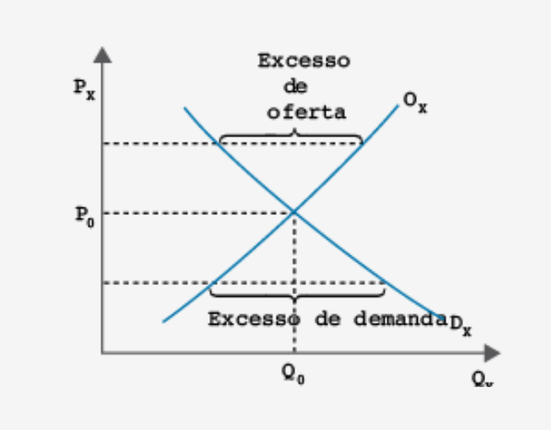
O equilíbrio de mercado
Os preços na economia são definidos tanto pela oferta quanto pela demanda.

Slide 27
O equilíbrio de mercado
Quando existir excesso de demanda surgirão pressões para que os preços subam, pois:
Os compradores, incapazes de comprar tudo o que desejam, ao preço existente, dispõem-se a pagar mais;
Os vendedores veem a escassez e percebem que podem elevar os preços sem queda de suas vendas.
Quando existir excesso de oferta surgirão pressões para que os preços caiam, pois:
Os vendedores percebem que não podem vender tudo o que desejam, seus estoques aumentam e, assim, passam a oferecer a preços menores;
Os compradores percebem o excesso de produtos e passam a negociar o preço.

